Slide 1


Slide 2
TEMA
Plataforma de gestión de recursos educativos abiertos para personas con discapacidad auditiva, tomando como referencia la unidad educativa “Fe y Alegría” del tercer grado en el área de matemáticas.

Slide 3


INTRODUCCIÓN
El trabajo de titulación está enfocado al desarrollo de una plataforma de gestión de recursos educativos abiertos que permita a niños con discapacidad auditiva adquirir conocimiento de una manera lúdica.

Slide 4
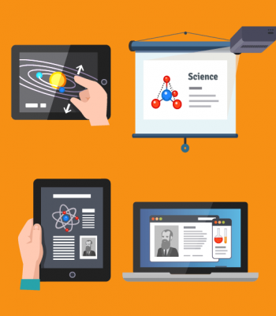
PROBLEMATICA
La evolución de las tecnologías de la información y el uso de plataformas con diferentes tipos de recursos a tenido un incremento en su uso, pero en muchos de los casos no han sido tomados en cuenta personas con discapacidad pretendiendo que ellos se adapten a lo que tienen a disposición.

Slide 5

El uso de recursos educativos mediante plataforma web facilita el aprendizaje y a su vez ayudan a comprender mejor los conceptos guiados por imágenes, símbolos o sonidos, adaptándose a sus necesidades y cumpliendo con los objetivos de aprendizaje.

Slide 6
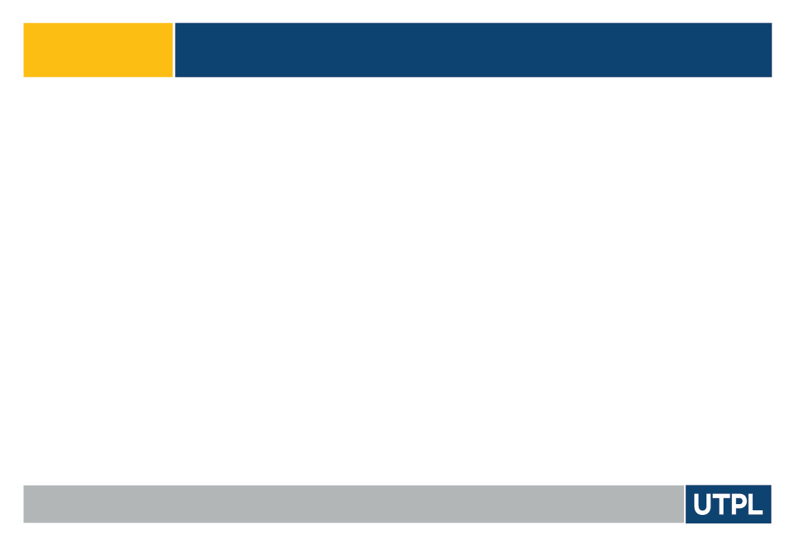
OBJETIVOS
OBJETIVO GENERAL:
  Desarrollar plataforma de gestión de recursos educativos abiertos para niños con discapacidad auditiva.
OBJETIVOS ESPECIFICOS:
  Elaborar el estado del arte y marco teórico que permita analizar el aporte de las TIC y la ayuda de las tecnologías accesibles de enseñanza/aprendizaje para niños con discapacidad auditiva.
  Desarrollar guía de procedimientos básicos de accesibilidad web para desarrolladores con respecto a discapacidad auditiva.
  Construir una plataforma web de recursos educativos aplicando la guía de procedimientos básicos de accesibilidad.
  Validar los resultados de la guía aplicados en la plataforma web educativa para evaluar los resultados obtenidos.

Slide 7


JUSTIFICACIÓN
Dificultades en el aprendizaje
  Dificultades en el desarrollo cognitivo

Slide 8
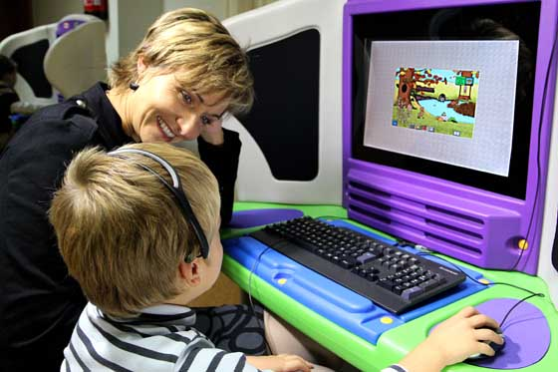
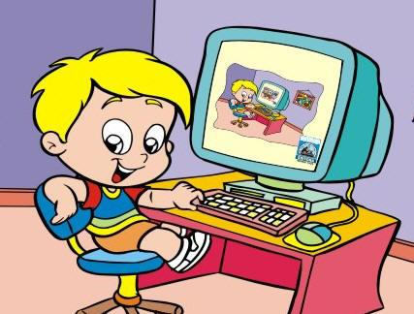
JUSTIFICACIÓN
Problemas de comunicación
  El uso de las TIC en niños con discapacidad

Slide 9
ESTRATEGIA DE DESARROLLO
Estudio y análisis de accesibilidad web.
Investigación sobre los recursos educativos abiertos.
Investigación de normas y estándares para la construcción de sitios Web accesibles.
Análisis de herramientas informáticas que permiten realizar una medición de la accesibilidad.
Estudio de tecnologías y herramientas, en cuanto al diseño, desarrollo e implementación de sistemas web con accesibilidad.

Slide 10
CAPÍTULO 3
Guía de accesibilidad para desarrolladores de aplicaciones tomando en cuenta la discapacidad auditiva.
Se presenta una guía técnica para desarrolladores con el objetivo de mejorar la accesibilidad en la plataforma ya que permite guiar el diseño y desarrollo tomando en cuenta los principios, pautas y criterios de la WCAG 2.0 basado en la iniciativa de accesibilidad web (WAI), que es quien ayuda a comprender e implementar accesibilidad de manera técnica.

Slide 11
CAPÍTULO 4
Solución y desarrollo de la propuesta.
Se presenta el planteamiento de la solución y los objetivos de la plataforma, además el marco de trabajo dentro del cual esta contemplada la arquitectura de la aplicación y herramientas de desarrollo.
También se presenta el proceso de desarrollo de software utilizando la metodología Scrum.

Slide 12
CAPÍTULO 5
Validación
Con la ayuda de herramientas de validación de accesibilidad se procede a realizar el análisis de accesibilidad de la plataforma tanto del código HTML como del CSS.

Slide 13
CONCLUSIONES
Los resultados obtenidos del análisis de la plataforma web accesible han demostrado que el desarrollo de plataformas accesibles permite al docente vinculado en el área de educación especial contar con una herramienta de apoyo, adecuada a las necesidades educativas de los niños.
Se tomo especial consideración a las necesidades especificas de los niños con discapacidad auditiva.
Con la investigación de las normas y estándares de accesibilidad web y con la aplicación de la Guía de accesibilidad para desarrolladores, se tiene la posibilidad de incluir características de accesibilidad dentro de plataformas Web.

Slide 14
RECOMENDACIONES
Se ha demostrado la importancia de la accesibilidad Web para las personas con algún tipo de discapacidad, les permite tener una ayuda al navegar por la Web.
En el caso de Ecuador se debe poner mayor interés en aplicar la norma NTE ISO/IEC 40500 publicada por el instituto ecuatoriano de normalización (INEN).
Tomar en cuenta el tema de accesibilidad cuando se vaya a desarrollar aplicaciones Web.
Es necesario seguir evaluando la plataforma Web accesible, replicando esta experiencia, a fin de continuar adaptando las necesidades de los niños.

Slide 15

Gracias

